Slide 1
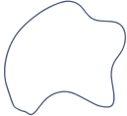





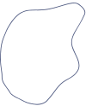


CHÀO MỪNG CÁC EM
ĐẾN VỚI BÀI HỌC MỚI!

Slide 2








Em hãy dự đoán số thực giống và khác gì với các tập hợp đã học là số nguyên, số hữu tỉ, ....

Slide 3



TIẾT 25
BÀI 7: TẬP HỢP CÁC SỐ THỰC (Tiết 1)

Slide 4







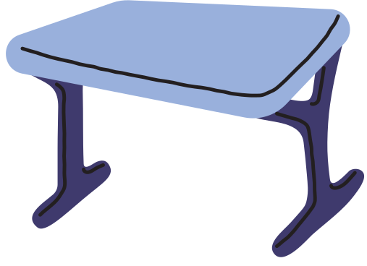


NỘI DUNG BÀI HỌC
1. Khái niệm số thực và trục số thực
2. Thứ tự trong tập hợp các số thực
3. Giá trị tuyệt đối của một số thực

Slide 5










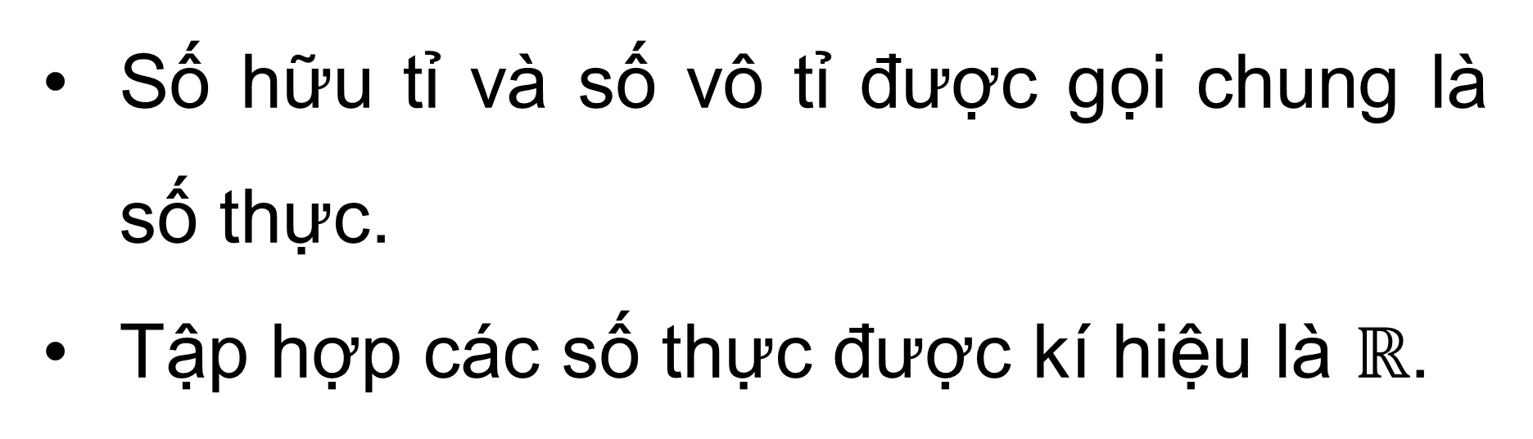
1. Khái niệm số thực và trục số thực
Khái niệm
Số hữu tỉ và số vô tỉ được gọi chung là số thực.
Tập hợp các số thực được kí hiệu là $ℝ$.

Slide 6








Các em đã biết những loại số thập phân nào? Cho ví dụ về số thực.
Hãy viết số đối của các số thực đã chọn ở trên, viết các phép toán tổng hiệu tích thương.

Slide 7







Chú ý
Cũng như số hữu tỉ, mỗi số thực a đều có một số đối kí hiệu là – a.
Trong tập hợp số thực cũng có các phép toán với các tính chất như trong tập số hữu tỉ.

Slide 8








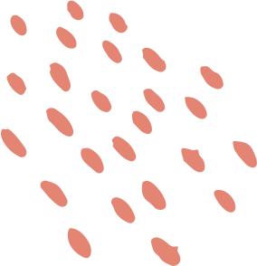
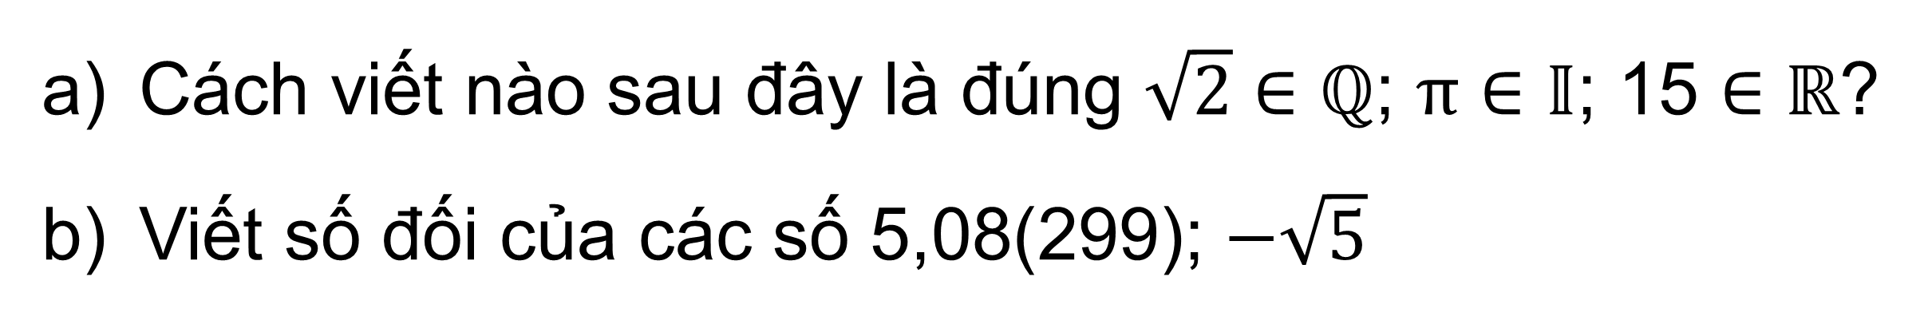

Luyện tập 1
Cách viết nào sau đây là đúng $\sqrt{2}∈ℚ$; $π∈𝕀$; 15 $∈$ $ℝ$?
Viết số đối của các số 5,08(299); $−\sqrt{5}$
-5,08(299)
$$\sqrt{5}$$

Slide 9
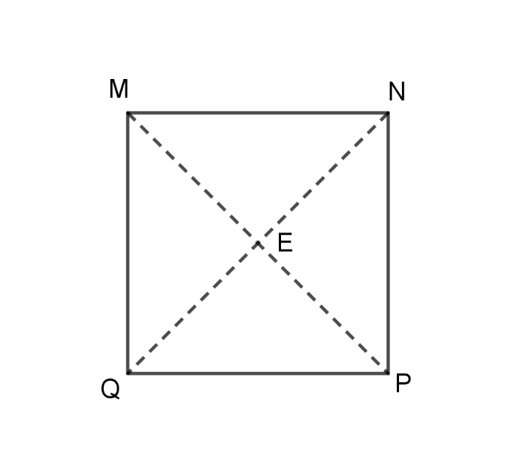







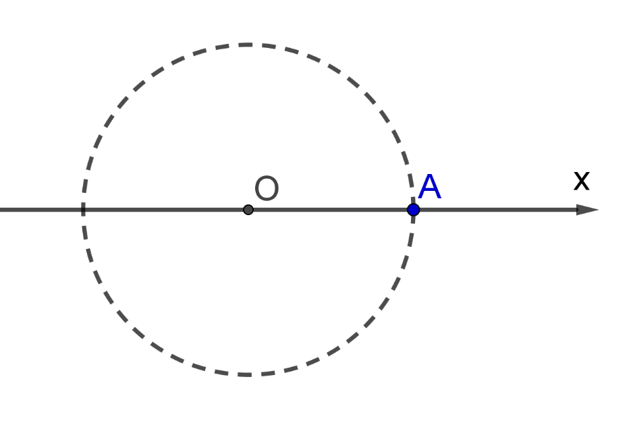


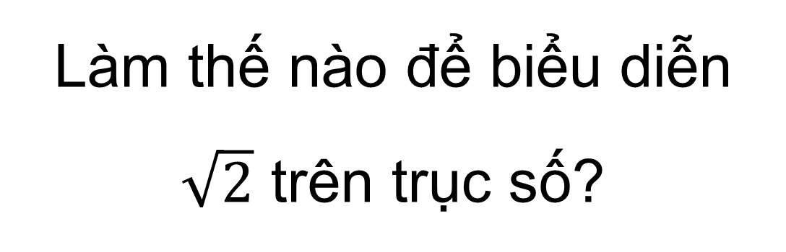
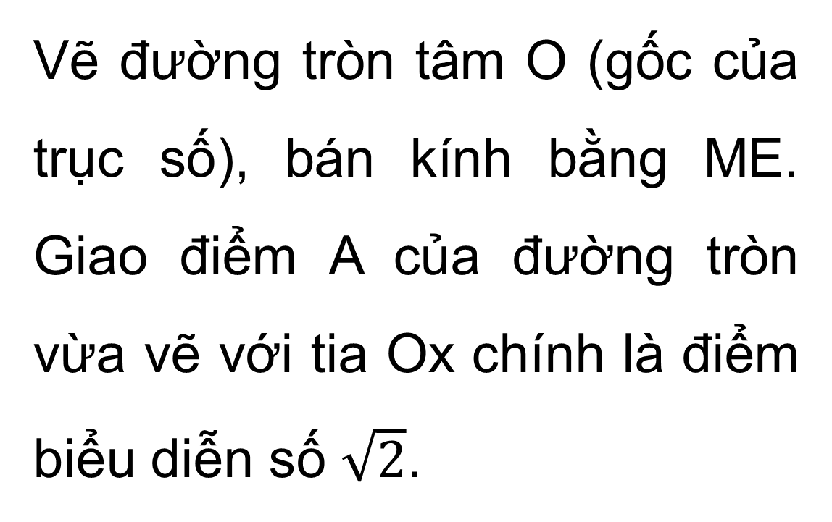
Vẽ hình vuông MNPQ với cạnh bằng 2. Gọi E là giao điểm hai đường chéo của hình vuông này.
Làm thế nào để biểu diễn $\sqrt{2}$ trên trục số?
Vẽ đường tròn tâm O (gốc của trục số), bán kính bằng ME. Giao điểm A của đường tròn vừa vẽ với tia Ox chính là điểm biểu diễn số $\sqrt{2}$.

Slide 10







Ghi nhớ
Mỗi số thực đều được biểu diễn bởi một điểm trên trục số.
Mỗi điểm trên trục số đều biểu diễn một số thực.

Slide 11


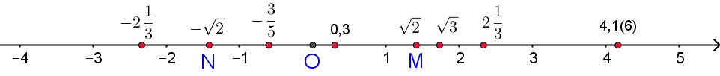


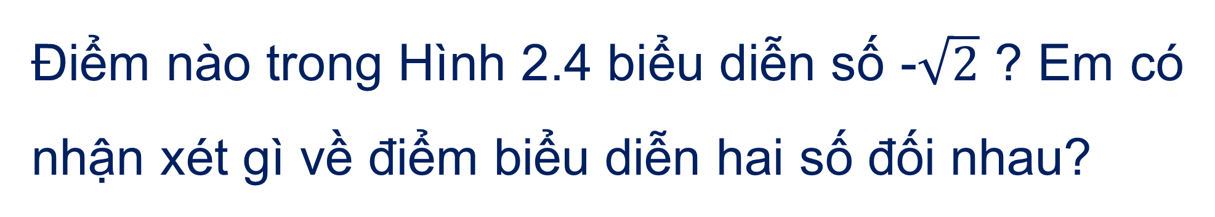
Chú ý
Mỗi điểm trên trục số đều biểu diễn một số thực nên các số thực lấp đầy trục số.
Hình 2.4
Điểm nào trong Hình 2.4 biểu diễn số -$\sqrt{2}$ ? Em có nhận xét gì về điểm biểu diễn hai số đối nhau?
Điểm biểu diễn hai số đối nhau cách đều gốc O

Slide 12






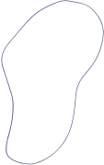

Luyện tập 2
Cho biết nếu một tam giác vuông có hai cạnh góc vuông bằng 1 và 3 thì cạnh huyền của tam giác vuông bằng $\sqrt{10}$. Em hãy biểu diễn điểm - $\sqrt{10}$ trên trục số.

Slide 13
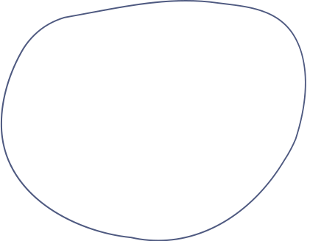





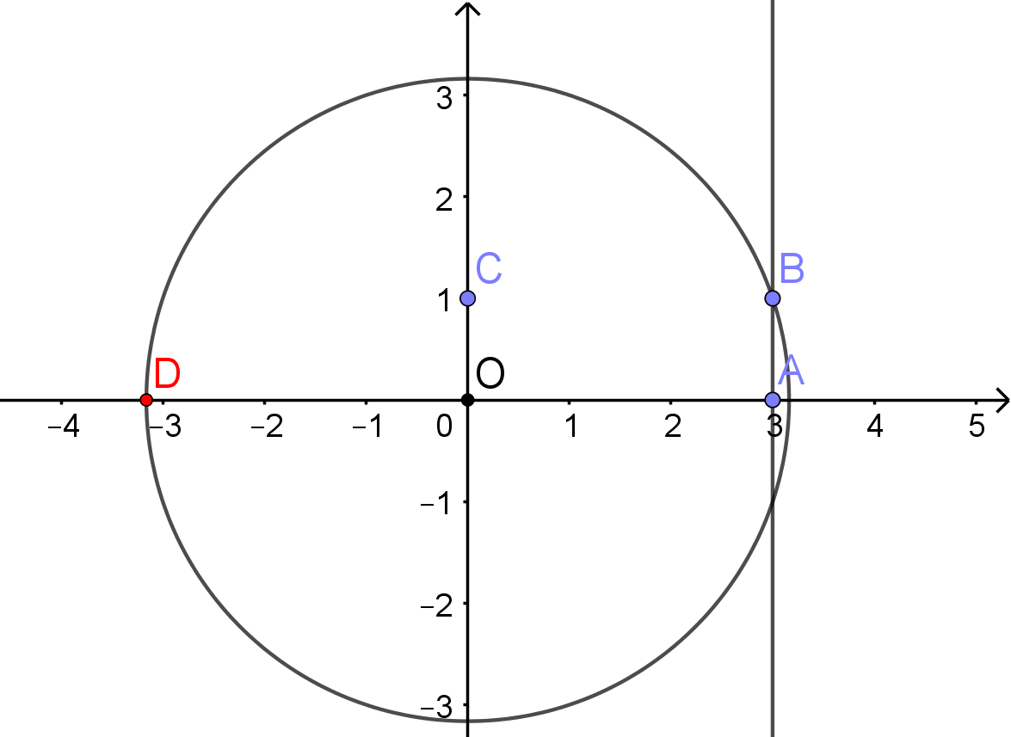


Cách vẽ
Trên tia số Ox, vẽ điểm A biểu diễn số 3.
Vẽ đường thẳng vuông góc với Ox tại A.
Trên đường thẳng này lấy điểm B sao cho AB = 1. Vẽ hình chữ nhật OABC rồi vẽ đường tròn tâm O, bán kính OB. Giao điểm của đường tròn với tia đối của tia Ox (điểm D) là điểm biểu diễn số -$\sqrt{10}$.

Slide 14

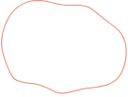



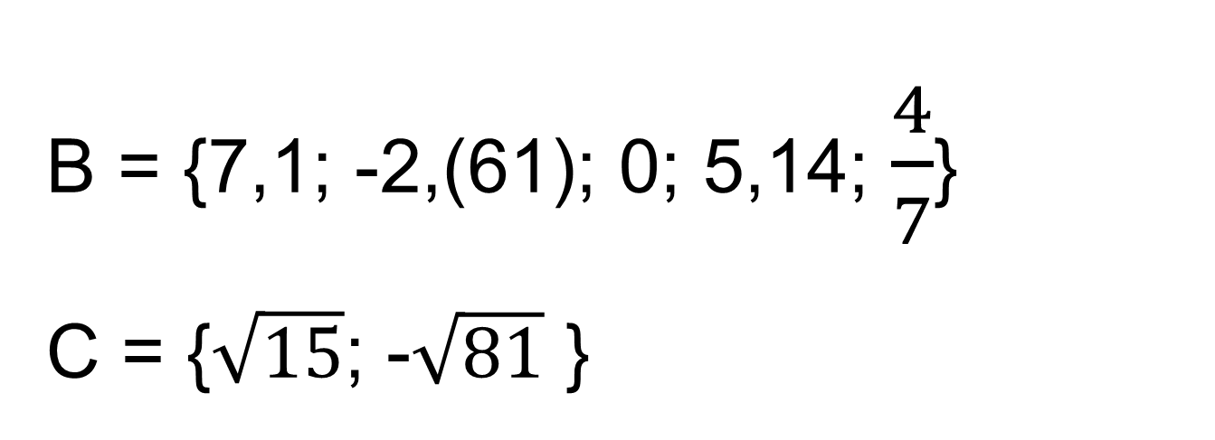




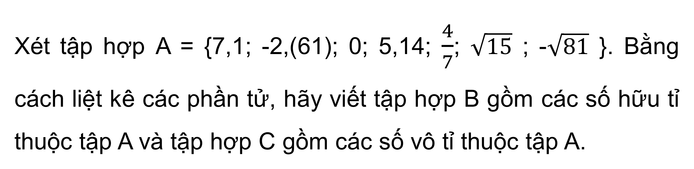
LUYỆN TẬP
Bài 2.13 (SGK - tr36)
Xét tập hợp A = {7,1; -2,(61); 0; 5,14; $\frac{4}{7}$; $\sqrt{15}$ ; -$\sqrt{81}$ }. Bằng cách liệt kê các phần tử, hãy viết tập hợp B gồm các số hữu tỉ thuộc tập A và tập hợp C gồm các số vô tỉ thuộc tập A.
Giải

Slide 15






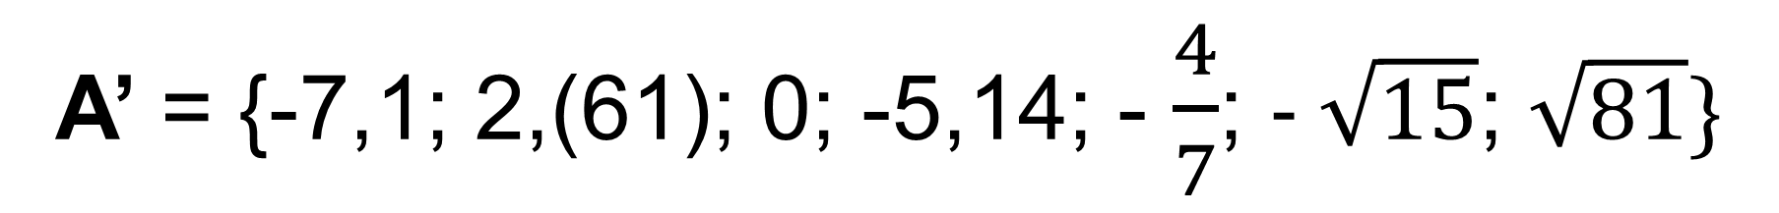
Bài 2.14 (SGK - tr36)
Gọi A’ là tập hợp các số đối của các số thuộc tập hợp A trong bài 2.13. Liệt kê các phần tử của A’.
Giải
A’ = {-7,1; 2,(61); 0; -5,14; - $\frac{4}{7}$; $− \sqrt{15}$; $\sqrt{81}\}$

Slide 16








Bài 2.15 (SGK - tr36)
Các điểm A, B, C, D trong hình sau biểu diễn những số thực nào?
0,65
0,95
4,615
4,65

Slide 17


HƯỚNG DẪN VỀ NHÀ
1
2
3
Ghi nhớ kiến thức đã học
Hoàn thành bài tập trong SBT
Chuẩn bị phần 2 Thứ tự trong tập hợp số thực

